Slide 1
Meteorological center
0711257 葉長瀚
0713332 劉家達
111101018 孫揚喆
311551162 蔡桔析
311551040 邱以中
311551180 楊佳誠

Slide 2
User story
As a user or factory manager , I want the page to be as clear and concise as possible so that I can access the information directly and easily.
As a user, I want the historical data to also be displayed on the page so that I can know the change in time and the trend.
As a user, I want the information of the website be as comprehensive as possible so that I don’t have to gather it myself.
As a user, I want the information on the website to be updated real-time so that I can track the situation in time.
Given some situations like water shortage, earthquake, or power plant explosion happen, when I enter the website then some alert messages pop up warning about the incidents.

Slide 3
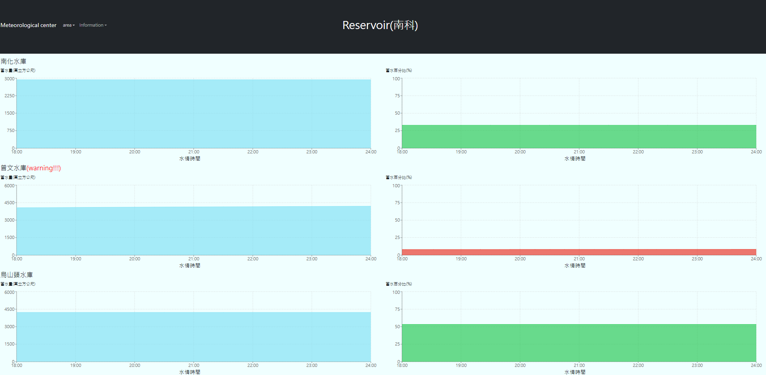
TSMC Meteorological center
■ 水庫水情

Slide 4
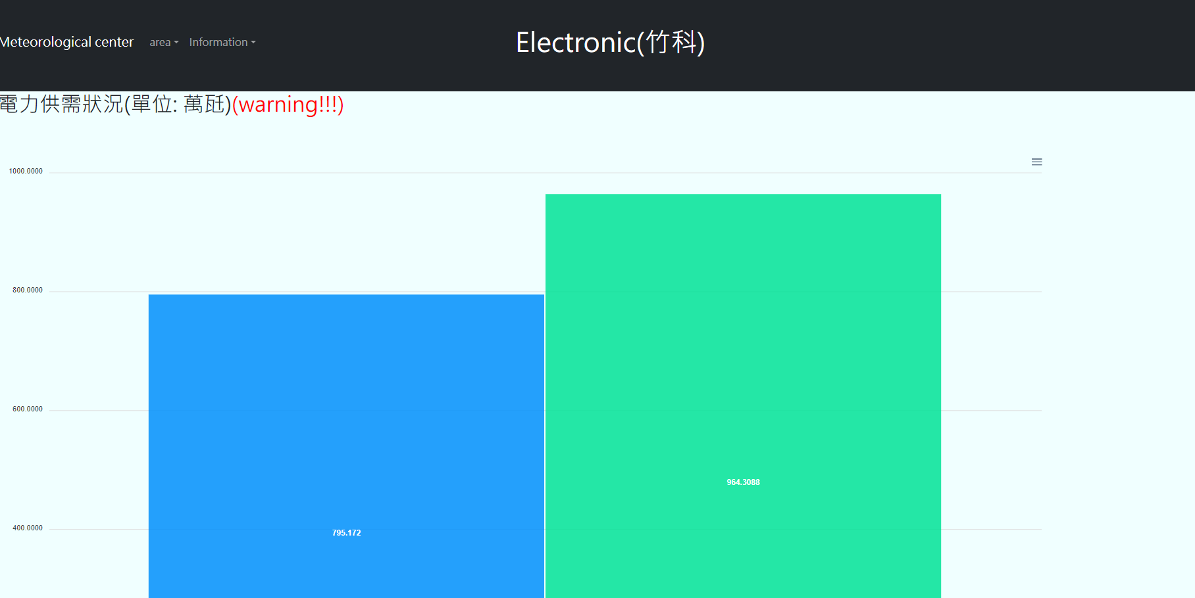
TSMC Meteorological center
■ 電力負載狀況

Slide 5
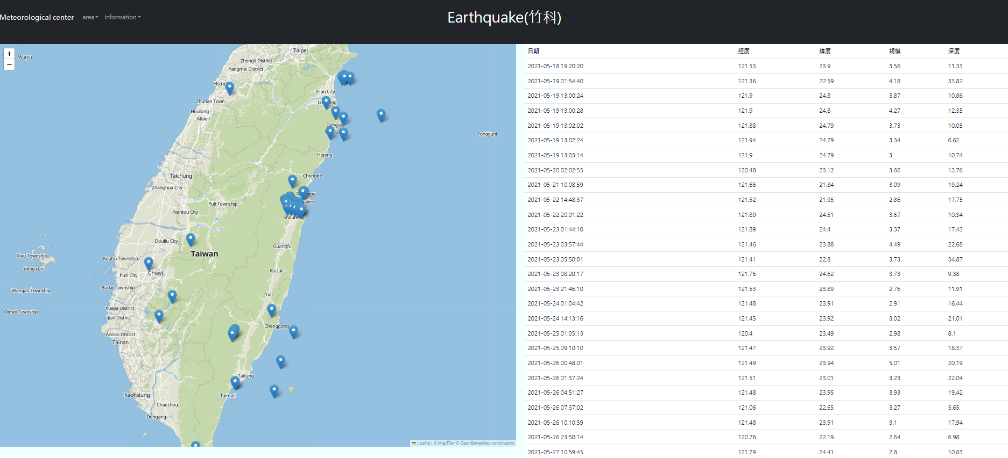
TSMC Meteorological center
■地震歷史紀錄

Slide 6
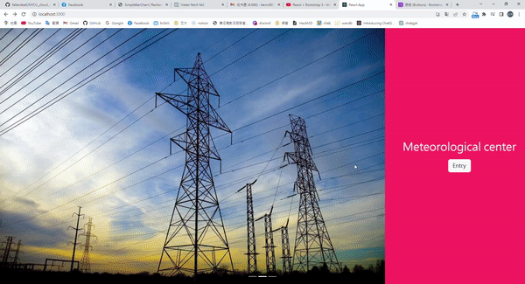
UI Design introduction
Notes:
簡單明瞭的頁面，首頁非常酷

Slide 7
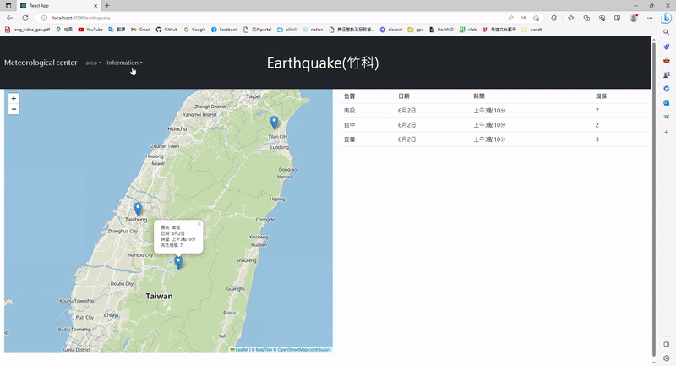
UI Design introduction
Notes:
使用上非常直觀、直覺，符合使用者經驗

Slide 8
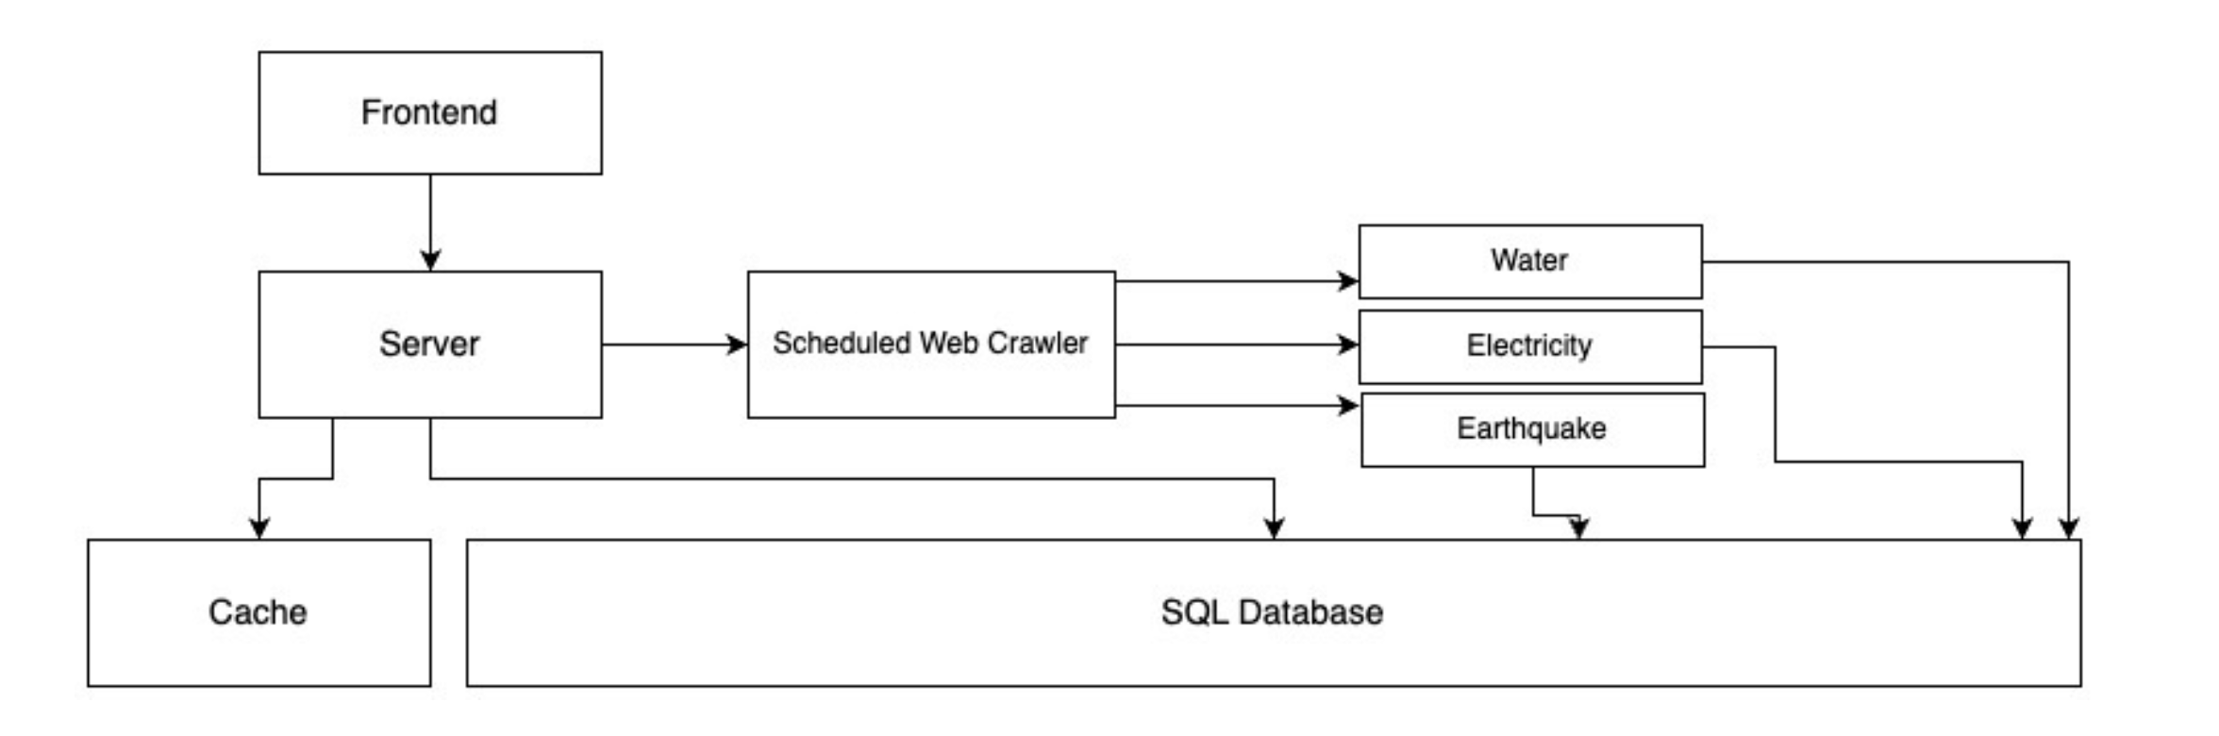
Architecture
React
PostgreSQL
Notes:
使用React設計和開發前端界面
連接後端 API，向後端發送ＰＯＳＴ請求，期望得到一個ＪＳＯＮ檔
若後端在cache或資料庫已有資料，直接返回所需資料。否則後端執行爬蟲，爬取所需資料，並存入資料庫，回傳資料給前端。

Slide 9
Architecture
Docker compose
Container – 2
Reservoir
depends
Request
Container – 1
database
Container – 3
Earthquake
Container – 5
Front-end
Container – 4
Electricity
Read & write data
Fetch data

Slide 10
Demo

Slide 11
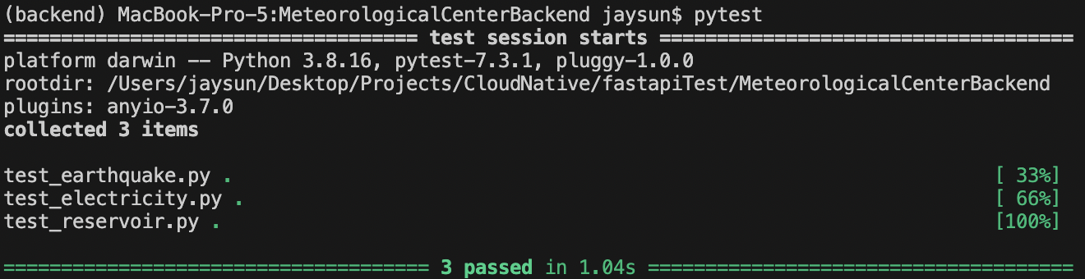
Code with unit test
Implement in test_earthquake.py, test_electricity.py, test_reservoir.py
Notes:
測ＡＰＩ有沒有正確的回傳理想的資料
它進行了多個 POST 請求，並驗證了回應的狀態碼和回傳的 JSON 資料是否符合預期。

Slide 12
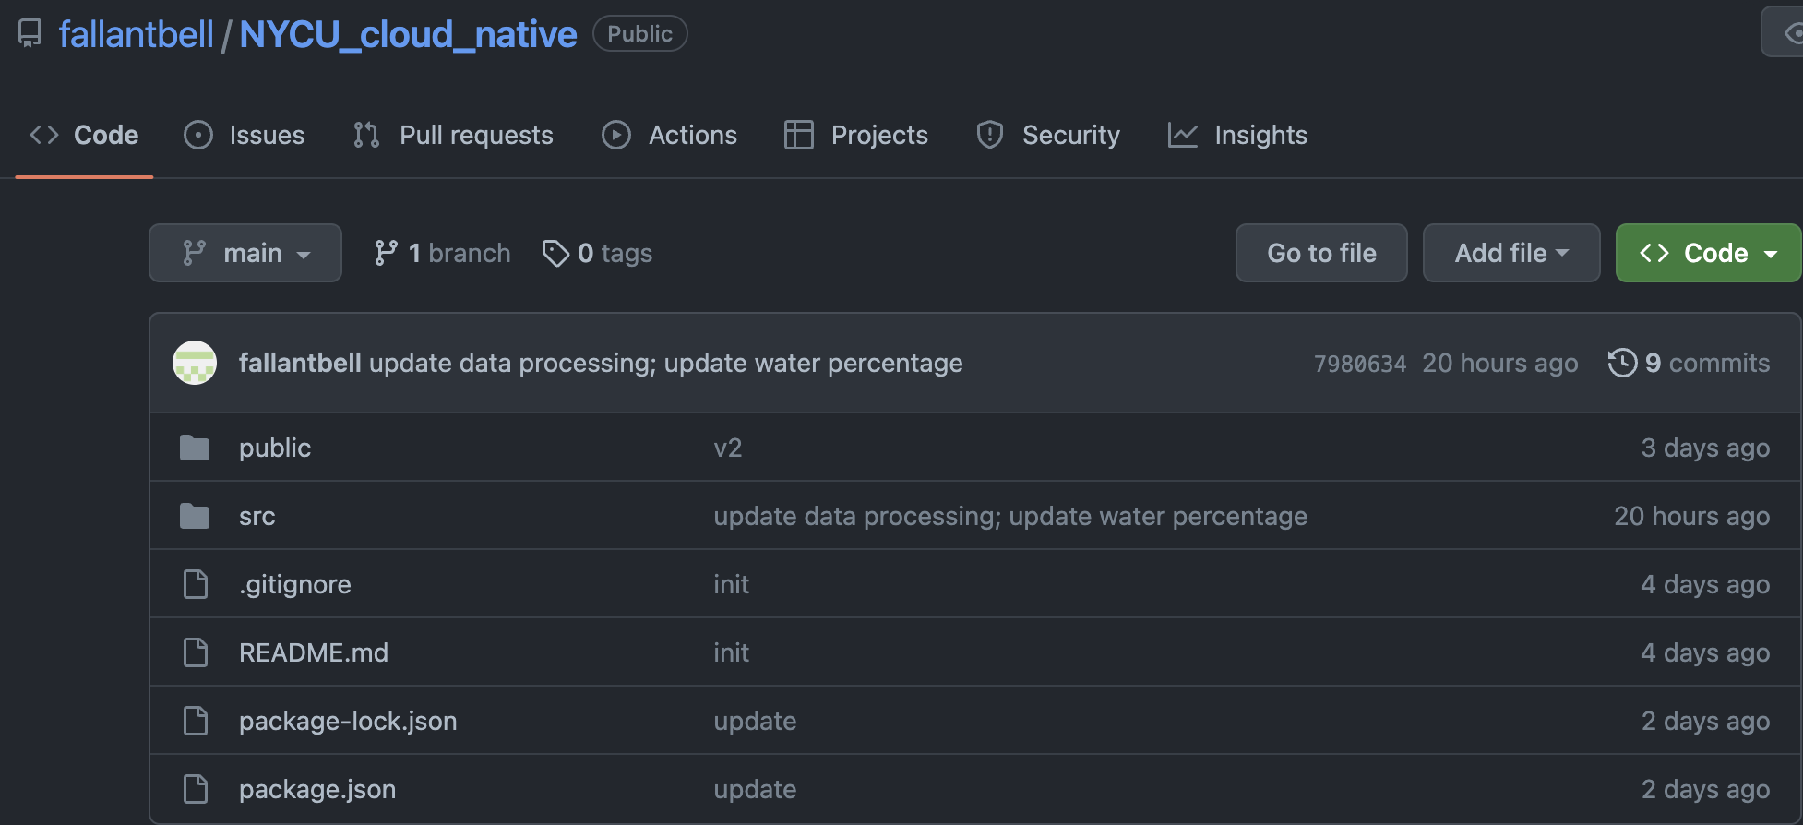
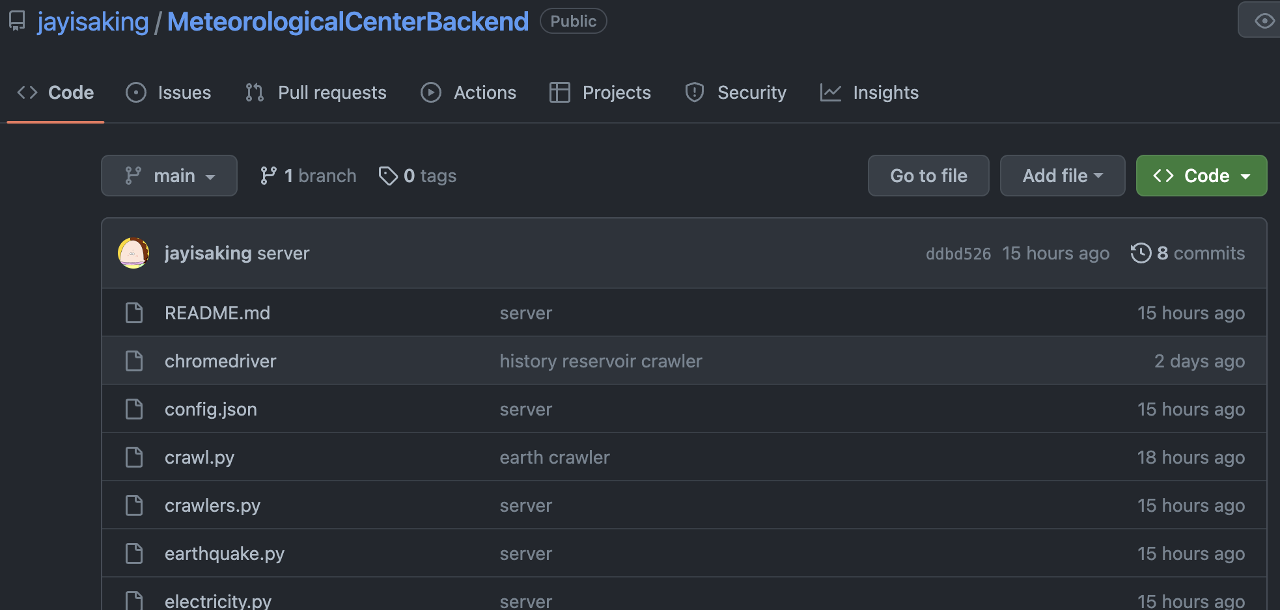
12 factors - Codebase
Notes:
使用版本控制系統來控管代碼, ex. Github, docker
一個應用只對應一個repository(分為前端跟後端)

Slide 13
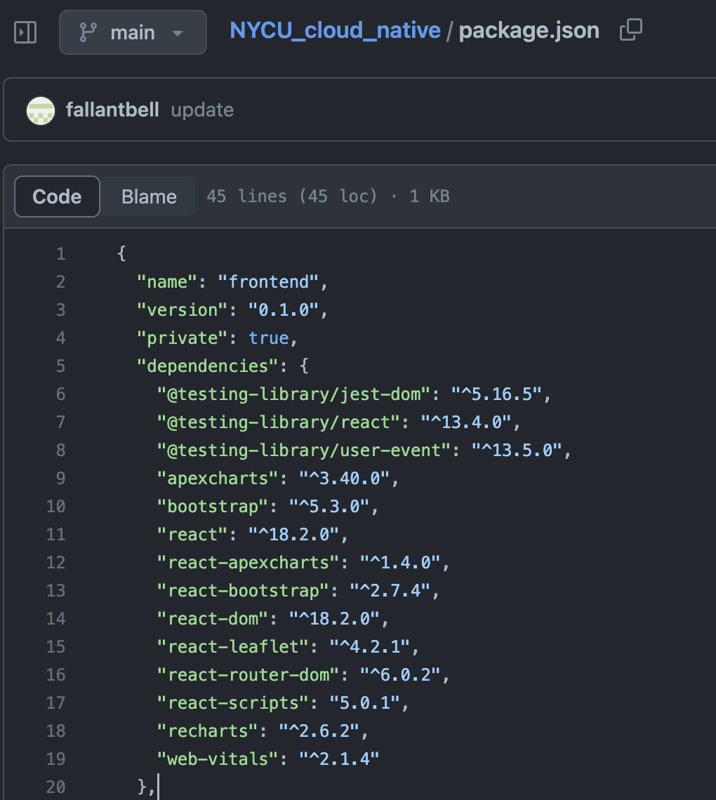
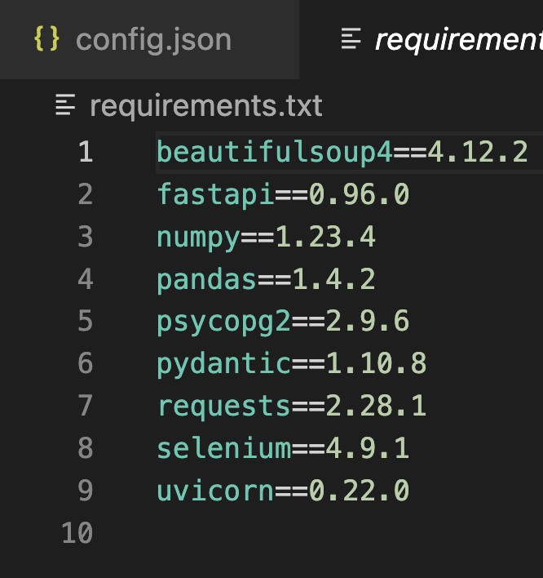
12 factors - Dependencies
Package.json
Requirement.txt
Notes:
明確聲明各種依賴

Slide 14
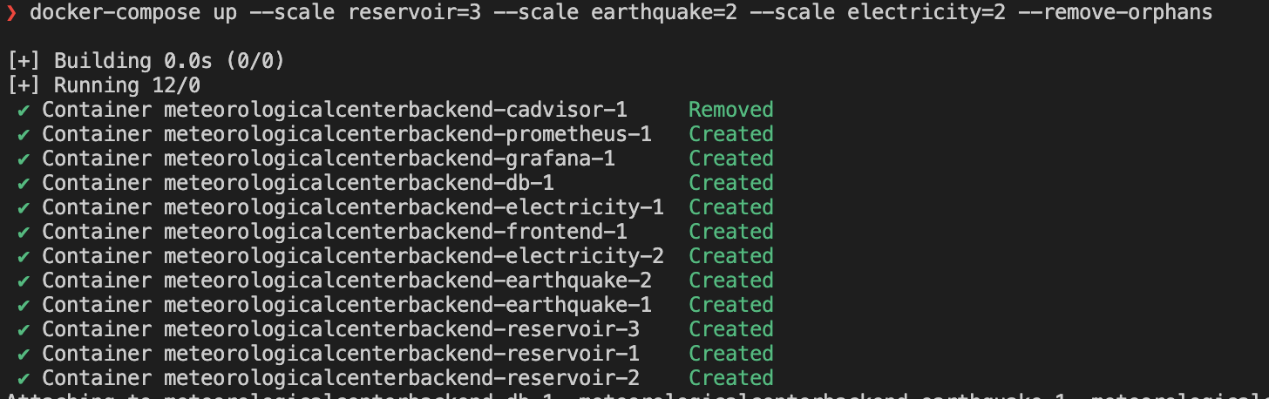
12 factors - Concurrency
docker-compose scale
Notes:
使用 docker-compose scale 指令可以實現應用程式的可水平擴展性。透過增加或減少容器數量，我們可以根據負載需求調整應用程式的規模。
這種可水平擴展性的能力有助於符合 12 因素原則中的可扩展性因素，並允許應用程式能夠應對不同的負載情況。
看到每一個service都創建了不只一個container

Slide 15
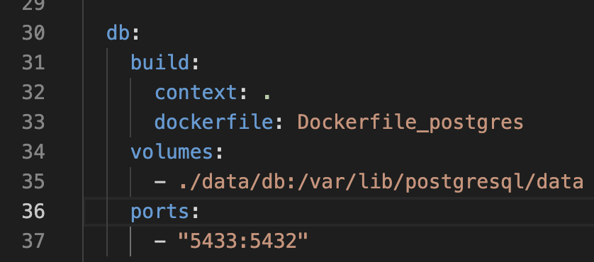
12 factors - Processes
Notes:
當我們在container寫進資料，本機也會保留一份
這行指令的用途是定義了一個 Db 服務並指定了相關的建置、資料卷和連接埠設定。
掛載主機上的目錄到容器內的目錄，使得在容器內部進行資料操作時，同時也在主機上保留了資料的副本。
當process突然掛掉時，儲存的狀態資料不會遺失。

Slide 16
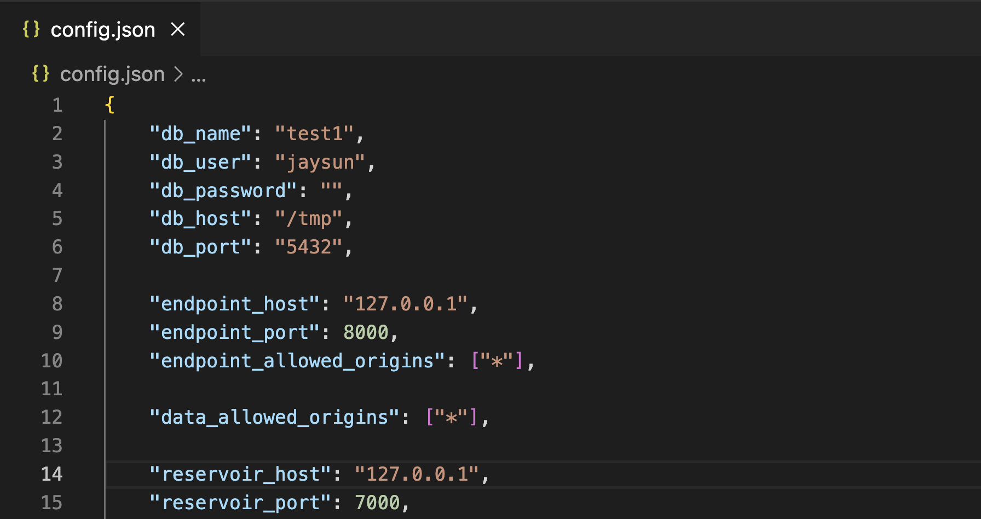
12 factors - Backing Service
Notes:
應用程式(Application)不會區別本地或是第三方服務，對它來說兩者都是附加的資源，透過某個 url 或配置的服務定(locator/credentials) 來取得數據
若要更改ＧＣＰ換到ＡＷＳ，只需要該改ＩＰ跟ＰＯＲＴ

Slide 17
12 factors - Config
Config.json
Notes:
使用config.json來嚴格分離代碼(Code)與配置(Config)
建立連線時需要的連線設定

Slide 18
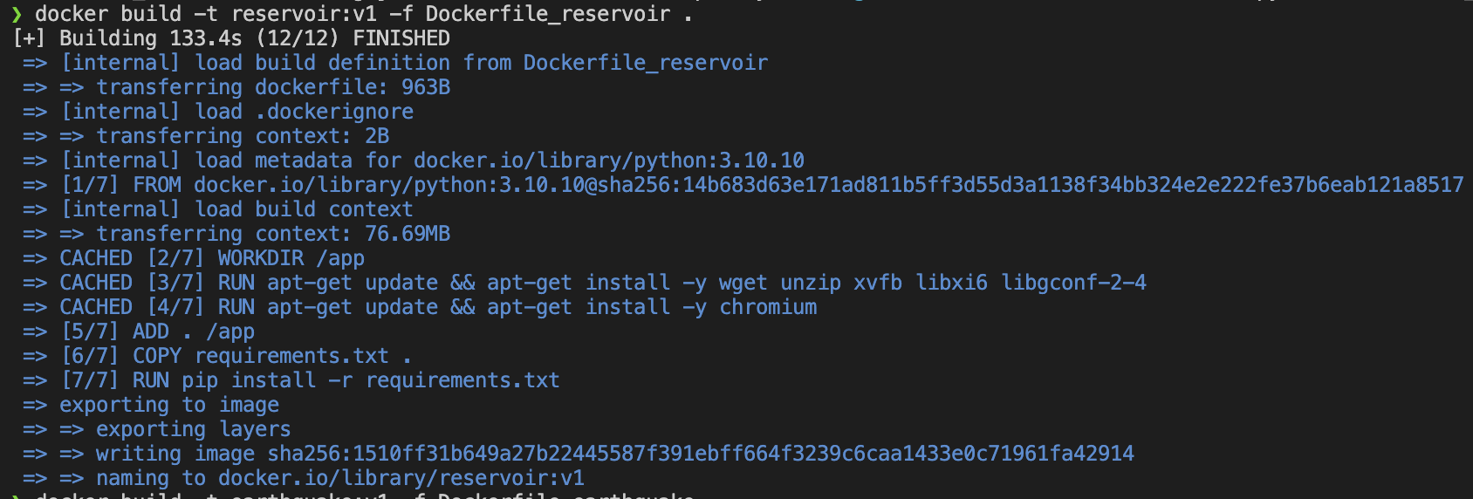
12 factors - Build, Release, Run
docker build -t reservoir:v1
docker push
docker run
Notes:
docker build 用於構建 Docker image。
docker push 用於將image 推送到 Docker Registry。
docker run 用在 Docker 上運行容器。

Slide 19
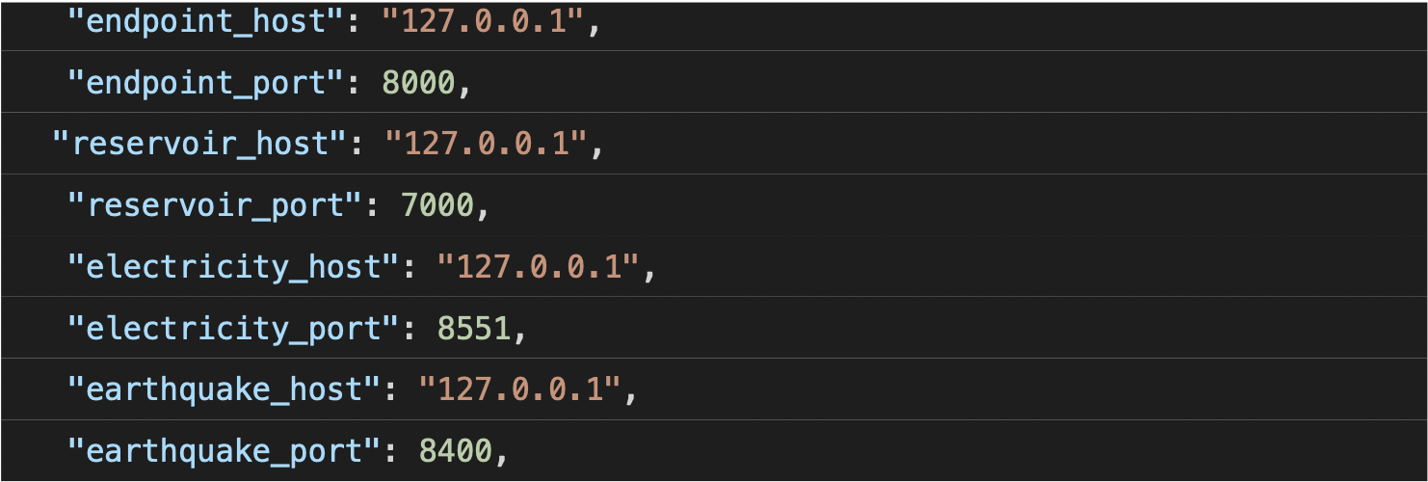
12 factors - Port binding
Config.json
Notes:
透過 port 綁定來提供服務。主要避免撞port及讓應用知道去哪訪問服務。

Slide 20
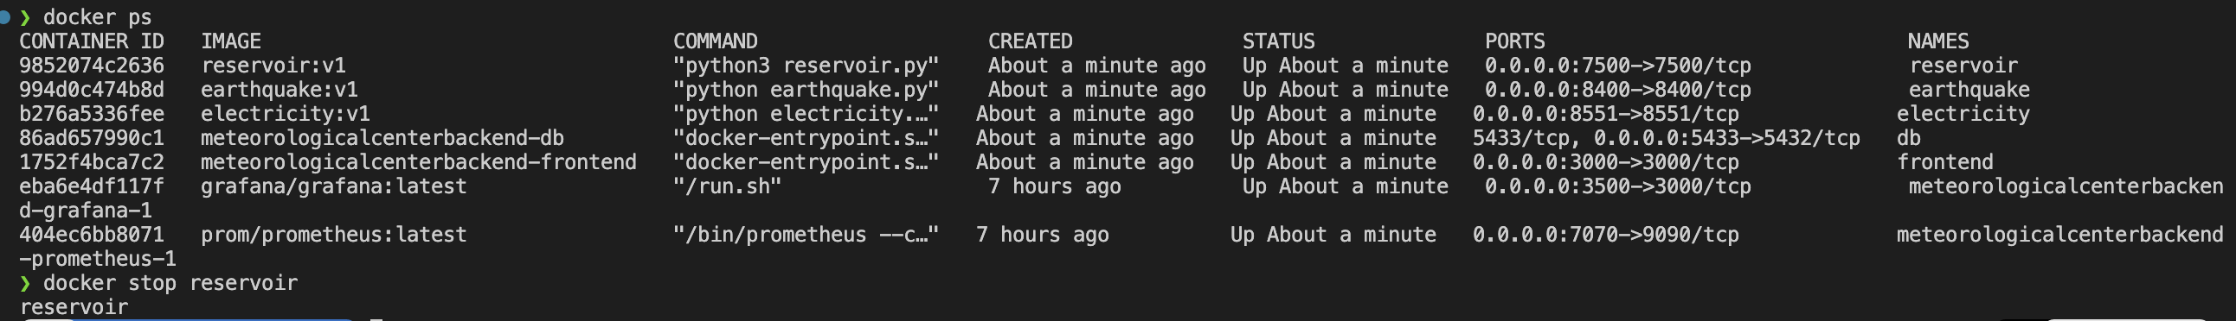
12 factors - Disposability
Notes:
快速啟動、優雅停止
收到終止信號(SIGTERM)就會優雅的終止，也就是停止監聽服務的 Port 拒絕所有的請求，執行完當前已請求的服務，然後退出
下stop的時候 會送一個stop 的signal 讓container安全結束

Slide 21
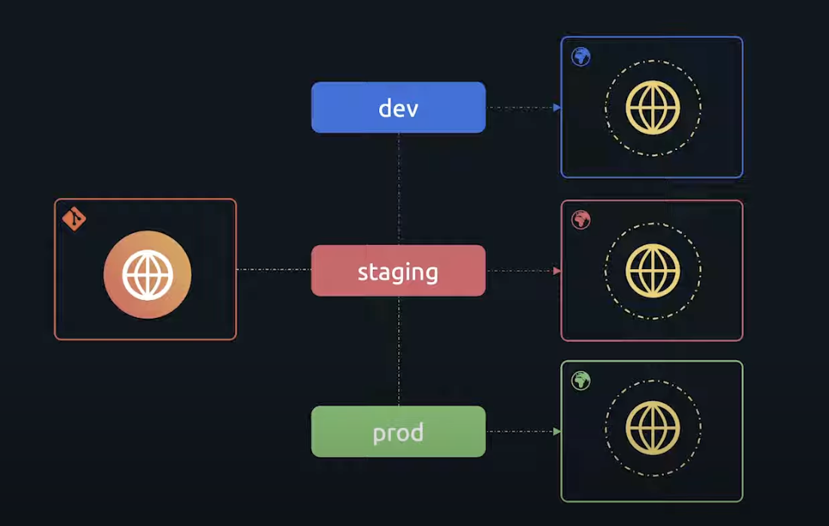
12 factors - Dev/Prod Parity
Notes:
相同的構建工具：確保在開發和生產環境中使用相同的構建工具，以避免由於構建過程的不一致性而導致的問題。例如，使用相同版本的構建工具和依賴項管理器。
相同的配置管理：將配置信息存儲在可管理的位置，確保開發和生產環境都使用相同的配置。這可以通過使用配置管理工具（如Ansible、Chef或Puppet）來實現。
相同的依賴管理：確保開發和生產環境使用相同的依賴版本。使用包管理工具（如npm、Maven或pip）來管理依賴項，並使用版本控制系統（如Git）來跟踪依賴項的版本。

Slide 22
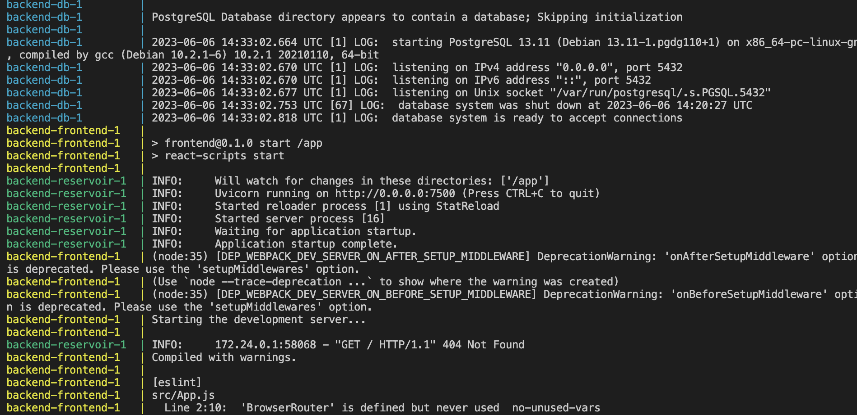
12 factors - Logs
Notes:
通過在運行容器時使用指令--log-driver參數來配置log驅動程序。

Slide 23
Github link
前端：
https://github.com/fallantbell/NYCU_cloud_native?fbclid=IwAR3zFlzlOjVdjhm_wJ5jhrnadQ5d0qE4L7VKEoSwCGCEn-wmmB0kg0XWdPc
後端：
https://github.com/jayisaking/MeteorologicalCenterBackend?fbclid=IwAR2NHudJUAhPKVmD36-cAEIgtA_GEc-8kobNc8vu-IFKip0fJRbwDb2VrJ8
部署：
https://github.com/Yoppman/Cloud_Final

